Slide 1
Baby-mo×ニューズウィーク日本版
「編集部が厳選！子ども教育に必要なソリューション」イベント
ご提案
2023年4月20日
主婦の友社・CCCメディアハウス

Slide 2
私たちが共同企画を立ち上げた、想い。
子どもの未来を考えていきたい。
Baby-moとニューズウィーク日本版は今までそれぞれでこの想いを発信してきました。
Baby-moは「今」必要な情報を消費者へ届け、
ニューズウィーク日本版は「なぜ」必要かを消費者に届けてきました。
同じ想いを持ち、かつ異なる目線で子どもの未来を考える私たちは手をつなぐことになりました。

Slide 3
Baby-mo×ニューズウィーク共同企画：伝えたいコンセプト
「子どものために、知っておきたいモノやコト。」
わが子に良質な製品やクオリティの高い経験を与えたいと考える人は多いと思います。
ですが、実際に選ぶとなると「何が本当に良いものなのか？」と迷う親御さんも多いはずです。
この企画では子育てに役立つモノやコトをBaby-mo目線・ニューズウィーク目線でご紹介。
パパとママがいざ！という時に迷わず選択ができる手助けになりたいと考えます。

Slide 4
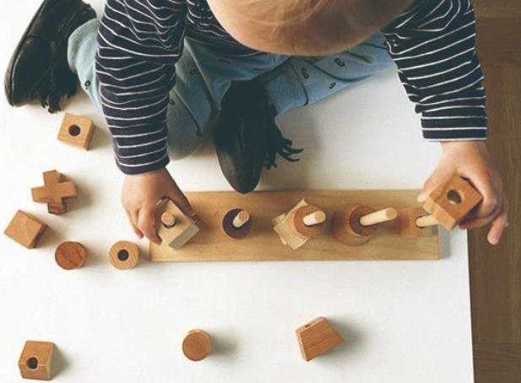
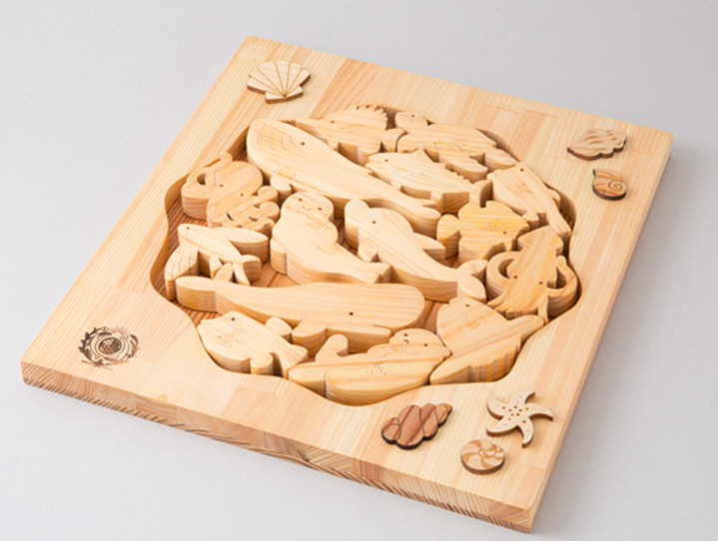
「Baby-mo＆ニューズウィークが選ぶ、子ども教育に役立つソリューション」イベント
【イベントテーマ】
未来を生きぬく力を育てるために、子どもが０～2歳の時に知っておきたいこと
子育てする中で「今」知りたい情報を発信しているBaby-mo。
様々なエビデンスで解説し、「どうして」を発信しているニューズウィーク。
そんな両者が選んだ、子育てに役立つ製品やソリューションを紹介します。

Slide 5
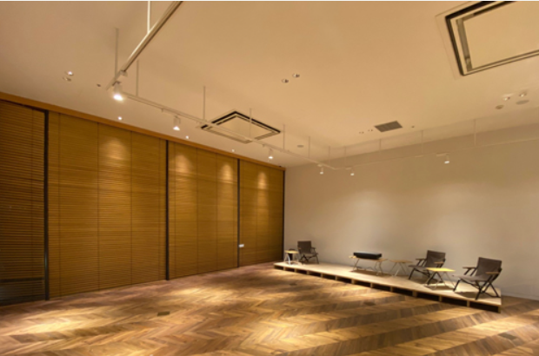
「Baby-mo＆ニューズウィークが選ぶ、子ども教育に役立つソリューション」イベント
【開催場所について】
ファミリー連れの多い蔦屋家電二子玉川店でイベントを開催します。
【イベント概要】
・実施時期：秋（予定）
・実施場所：蔦屋家電 二子玉川店
・イベント内容：
タレントトークショー
協賛クライアントブース出展/セミナーやワークショップ開催
E-room(キャパ：20名程度)
EVENT SPACE(キャパ：20名程度)

Slide 6
「Baby-mo＆ニューズウィークが選ぶ、子ども教育に役立つソリューション」イベント
イベント概要
✓前半・後半の２部制とします。
✓タレントや有識者との対談形式とします。
✓応募制とし、ファミリー・ご夫婦・結婚を考えているカップルを想定しています。
Ⅰ部
編集部オススメのソリューション
編集部がタレント・有識者へお勧めしたいソリューションについてトークします。
Ⅱ部
企業さまがオススメしたい自社ソリューション
企業さまがお勧めしたい自社ソリューションをタレント・有識者へ紹介します。

Slide 7
「Baby-mo＆ニューズウィークが選ぶ、子ども教育に役立つソリューション」イベント
子どもの未来のために
「必要」なモノや体験を広く伝えていきたい。
私たちのこの想いに共感し、協賛してくださる企業さまを探しております。
是非、ご検討ください。

Slide 8
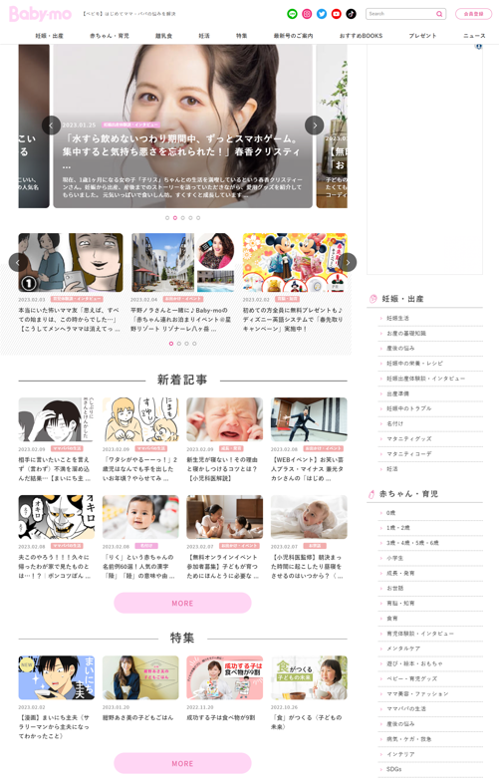
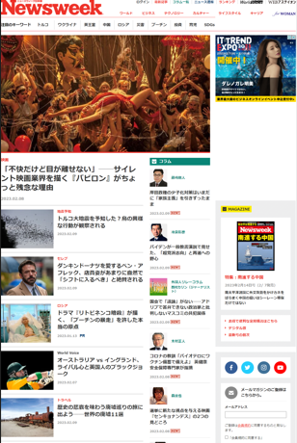
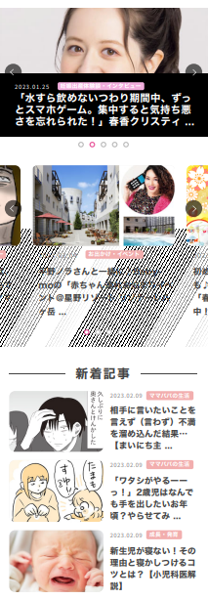
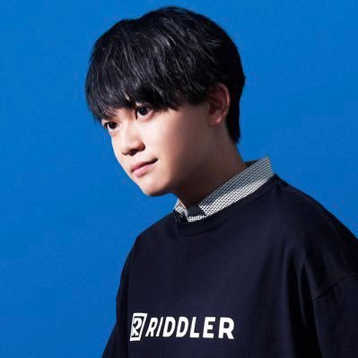
協賛プラン全体像
②タイアップ
同一のソリューションを各編集部目線で取材するタイアップ記事となります。
記事内でもイベント開催に触れ、参加者募集を行います。
本誌でご実施をご希望の場合はお問い合わせください。
③イベント告知・集客
記事とSNSにて実施
①イベント
③イベントレポート
④T-DBブースト

Slide 9
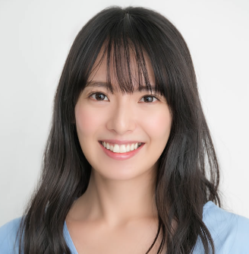
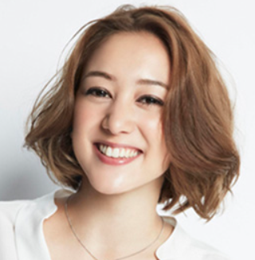
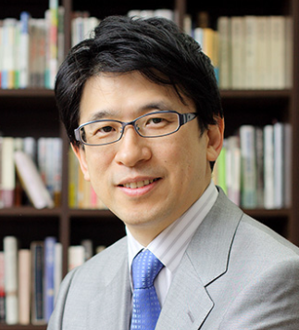
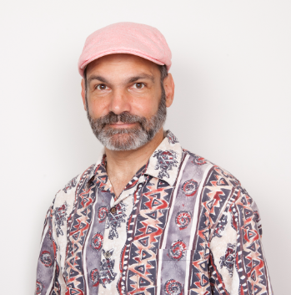
協賛プラン①イベント参加
イベントのⅡ部で企業さまのオススメする自社ソリューションをプレゼンできます。
Baby-moやニューズウィークと繋がりの深いタレントや有識者とのトークセッションで、
強い訴求が可能です。
※裏どり前です。
タレント案 (Baby-mo)
有識者案 (ニューズウィーク日本版)
松丸亮吾さん
パトリック・ハーランさん
三浦奈保子さん(東大卒)
SHELLYさん
斉藤孝さん
トニー・ラズロさん

Slide 10
協賛プラン②Baby-mo＆Newsweek：Webタイアップセット
Baby-moとニューズウィーク、
それぞれ切り口で協賛社さまのソリューションを紹介する、オンラインタイアップです。
また、双方で公開記事を転載し合い、出目を通常の倍に増やせます。
NWJ掲載記事→Baby-moサイトへ 転載
Baby-mo掲載記事をNWJサイトへ
転載
お互いに記事を転載し合うことで
幅広いターゲットへ訴求を実現。
子育て世代からビジネス層まで
幅広い読者の目に留まるようになります。

Slide 11
協賛プラン③Baby-mo＆ニューズウィーク日本版：事前事後の記事配信
事前にイベント告知と参加者募集の記事を配信。
事後にはイベントレポートを配信します。

Slide 12
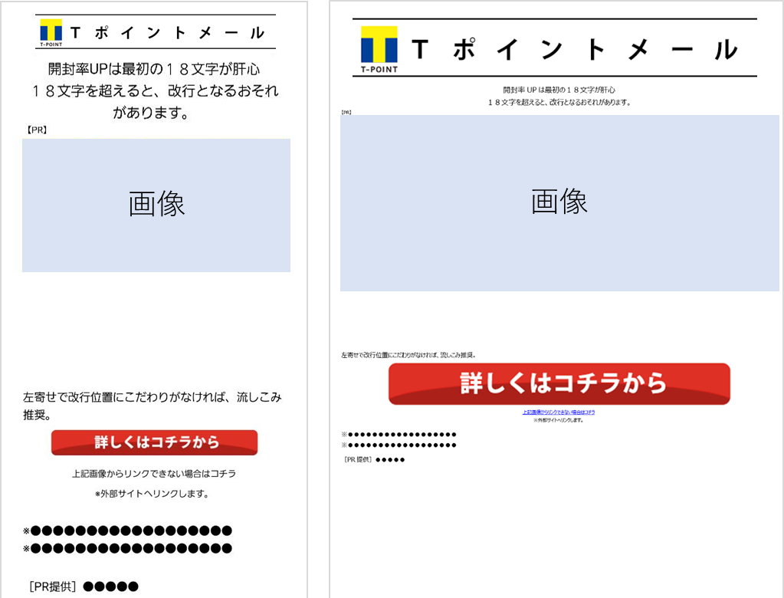
協賛プラン④：Tポイントを活用したタイアップ記事ブーストメール
CCCグループの強みを活かし、
Tポイントを活用してターゲットを絞りこみ、タイアップ記事へ誘導致します。
約7,000万人のユニークデータから “子持ち層”をセグメント
デバイスを指定してメール配信
タイアップページへの誘因
T会員の購買行動を把握しているからできる
詳細なセグメント
ターゲットのデバイスへ1社独占広告を配信が可能
最大2,294万人の中から最適なターゲットの絞り込みが可能
配信形式（HTML・テキスト）は広告主様のご希望により変更可能
▼例えば…
■ドラッグストアでのベビー用品購入者
■スタジオマリオ利用者20～30代前半
■蔦屋書店児童書購入者
■外食店のお子様ランチ注文者
■アンケートで子持ちと回答
リーチしたいターゲットをセグメント
タイアップページへのリンククリックで
Tポイントをプレゼント
タイアップページに誘導
※LPは1サイトのみ設定可能
購買データを元にした詳細なターゲティング
子持ち層への的確なアプローチ
Tポイントをフックにタイアップページに誘導
タイアップページに設定したセグメントを送客し認知を促す

Slide 13
イベント協賛特別パッケージのご案内
【料金メニュー】
メニュー | グロス料金 (税抜き) | 協賛プラン①イベント参加 |  | 協賛プラン②タイアップセット |  | 協賛プラン③事前告知・ 事後レポート |  | 協賛プラン④
 |  | ソリューション紹介 | ブース設置 | Baby-mo | ニューズ ウィーク | Baby-mo | ニューズ ウィーク | ブーストメール
PLAN A | ¥4,000,000 | 〇 | 〇 | 〇 | 〇 | 〇 | 〇 | 〇
PLAN B | ¥3,000,000 | 〇 | 〇 | 〇 | 〇 | 〇 | 〇
PLAN C | ¥2,000,000 |  | 〇 | 〇 | 〇 | 〇 | 〇
PLAN D | ¥1,000,000 |  | 〇
申し込み締め切り：2023年9月1日(金)

Slide 14
OPTION：イベント参加の可能性が高いターゲットを選定したDM送付
CCCグループが保有する約7,000万人のビッグデータを活用した
イベント参加者募集DM告知もオプションにてご提案可能です。
詳しくは担当者へご相談ください。

Slide 15
OPTION：イベント参加見込み客へ参加者募集のDM送付(￥5,000,000～)
約7,000万人のユニークデータから “イベント参加見込客”をターゲティング
郵送で“モノ”を届ける
イベントへの誘因
T会員の購買行動を把握しているからできる
詳細なセグメント
通常ハガキ
洋長3封筒
※ハガキ・封書・箱型など 各種仕様に対応可能です。
▼例えば…
▼例えば…
■ドラッグストアでのベビー用品購入者
■スタジオマリオ利用者20～30代前半
■蔦屋書店児童書購入者
■外食店のお子様ランチ注文者
■アンケートで子持ちと回答
特集冊子
クーポン
（来場でサンプルプレゼント）
トライアルキット
来場見込み客やリーチしたいターゲットをセグメント
など、イベント来場のきっかけとなるものを送付可能
エンゲージメントを高めた状態でイベントに誘因
購買データを元にした詳細なターゲティング
子持ち層への的確なアプローチ
「モノ」が届くことでの抜群の訴求力
サンプル品の同梱によるサービス体験の提供
御社商品への認知・理解した上でのイベント来場
クーポン等で来場のきっかけを作り、イベントへの誘因

Slide 16
Baby-moとニューズウィーク日本版の特徴
「赤ちゃんのいる生活を家族みんなでもっと楽しむための情報が満載！」
毎日のお世話、病気の予防やケアなどの子育てハウツーはもちろん、ママとベビーのファッションやインテリア、
お出かけ、パパの育児力アップ応援など、赤ちゃんのいる生活を家族みんなで楽しむための情報満載マガジンです。
誕生から2才までの「たいへんだけど楽しい！」をバックアップします。
■年４回発行 ■Web：https://babymo.jp/
■SNS：Instagram 20,000 LINE 5,729 Twitter 2,956
グローバルな視点をもつビジネスマンへ深みのあるジャーナリズムで時代を読み解きます
国際ニュース週刊誌『Newsweek』は米国にて1933年に創刊。その日本版として86年に創刊されて以来、『ニューズウィーク日本版』は、世界のニュースを独自の切り口で伝えることで、良質な情報と洞察力ある視点とを提供するメディアとして一目置かれてきました。
近年は日本版オリジナルの記事を大幅に増やし、本国版以上に国際色あふれる誌面になり、第一線で活躍するビジネスパーソンや論壇、政府関係者など政財界の要人から高く評価されています。国内外のメディアが伝える「日本」とは一線を画す独自の視点と日本と世界の関係を冷静に見つめる報道姿勢もまた、論壇などで信頼を得ています。
■週刊誌(毎週火曜日発売) ■Web：http://www.newsweekjapan.jp
■SNS：Twitter 456,711 Facebook 91,779 LINE 790,830

Slide 17
連絡先
少しでも興味を持たれましたら、ご検討頂けると幸いです。
ご不明点などございましたら、お気軽にご連絡くださいませ！
主婦の友社
「Baby-mo」担当
木村(050-1735-6203)
ｍako_kimura@shufunotomo.co.jp
北嶋(070-6452-0969)
ryouta_kitajima@shufunotomo.co.jp
CCCメディアハウス
「ニューズウィーク日本版」担当
桑田(080-9571-0489)
y-kuwada@cccmh.co.jp
小池(070-1364-4240)
a-koike@cccmh.co.jp

